Slide 1
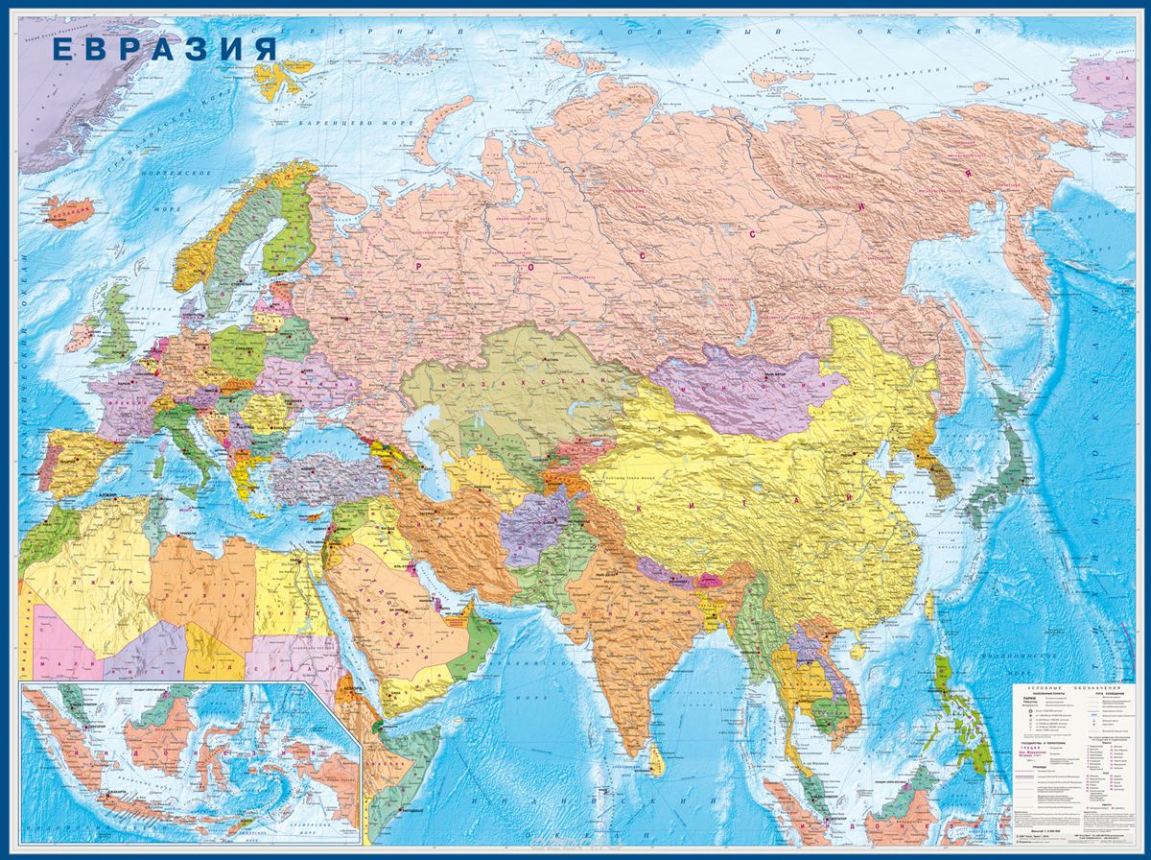

Евразия

Slide 2

Географическое положение
Рельеф
Внутренние воды
Природные зоны
Население
Страны
1
1
1
1
1
1
2
2
2
2
2
2
3
3
3
3
3
3
4
4
4
4
4
4
5
5
5
5
5
5
1
2
3
4
0

Slide 3

Географическое положение 1
Какие две части света образуют Евразию?
Европа и Азия
старт
60
30
0
Правильный ответ

Slide 4
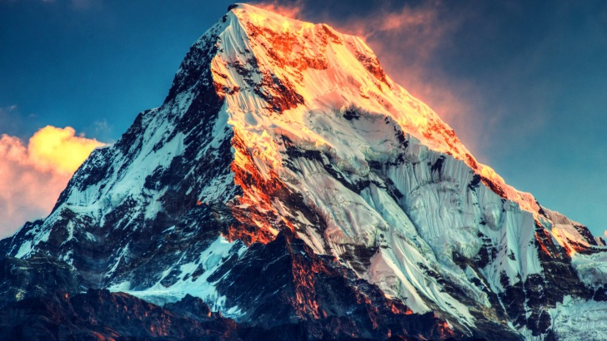
Рельеф 1
Наибольшая высота Евразии?
Гора Джомолунгма
старт
60
30
0
Правильный ответ

Slide 5
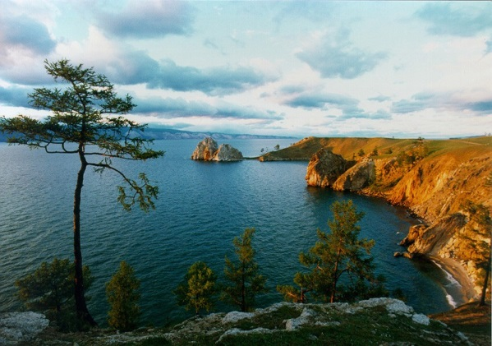
Внутренние воды 1
Самое глубокое озеро мира?
оз. Байкал
старт
60
30
0
Правильный ответ

Slide 6
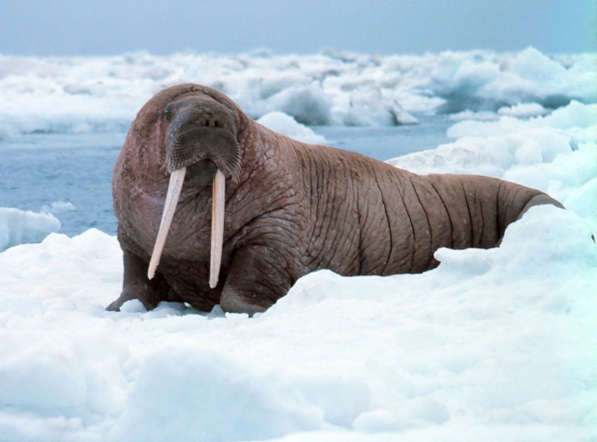
Природные зоны 1
Животное арктической пустыни?
Морж
старт
60
30
0
Правильный ответ

Slide 7
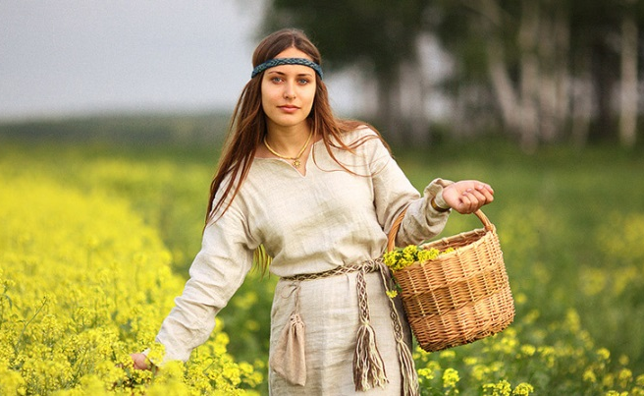
Население 1
Самая многочисленная страна по населению?
Китай
старт
60
30
0
Правильный ответ

Slide 8
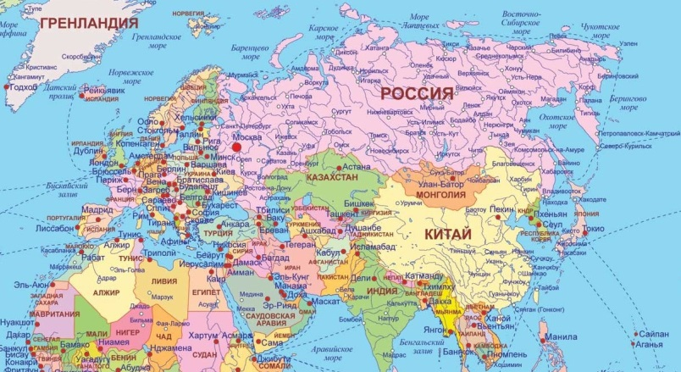
Страны 1
Символ столицы этой страны Эйфелева башня?
Франция
старт
60
30
0
Правильный ответ

Slide 9
Географическое положение 2
Горы – граница между Европой и Азией?
Уральские
старт
60
30
0
Правильный ответ

Slide 10
Рельеф 2
Крупнейшая равнина Евразии?
Восточно-Европейская равнина
старт
60
30
0
Правильный ответ

Slide 11
Внутренние воды 2
Крупнейшее озеро мира?
Каспийское море
старт
60
30
0
Правильный ответ

Slide 12
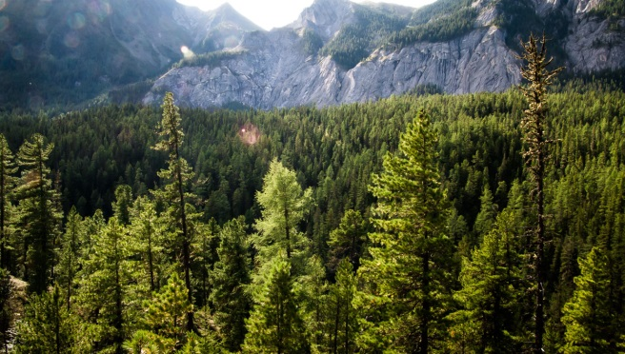
Природные зоны 2
Бамбуковый медведь?
Панда
старт
60
30
0
Правильный ответ

Slide 13
Население 2
Самая молодая религия распространенная в Евразии?
Ислам
старт
60
30
0
Правильный ответ

Slide 14
Страны 2
Родина Олимпийских игр?
Греция
старт
60
30
0
Правильный ответ

Slide 15
Географическое положение 3
Самый крупный полуостров Евразии?
Аравийский
старт
60
30
0
Правильный ответ

Slide 16
Рельеф 3
Самый высокий действующий вулкан?
Ключевская Сопка
старт
60
30
0
Правильный ответ

Slide 17
Внутренние воды 3
Самая длинная река Евразии?
Янцзы
старт
60
30
0
Правильный ответ

Slide 18
Природные зоны 3
Гигант среди животных на полуострове Индостан?
?
Индийский слон
старт
60
30
0
Правильный ответ

Slide 19
Население 3
Крупнейшая агломерация мира и Евразии?
Токио
старт
60
30
0
Правильный ответ

Slide 20
Страны 3
Карликовое государство в Италии?
Ватикан
старт
60
30
0
Правильный ответ

Slide 21
Географическое положение 4
Крайняя западная точка Евразии?
Мыс Рока
старт
60
30
0
Правильный ответ

Slide 22
Рельеф 4
Самые высокие горы в Европе?
Альпы
старт
60
30
0
Правильный ответ

Slide 23
Внутренние воды 4
Два крупных озера на северо-западе Евразии?
Ладожское и Онежское
старт
60
30
0
Правильный ответ

Slide 24
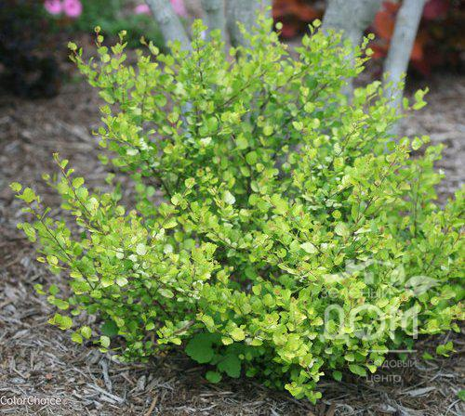
Природные зоны 4
Дерево в тундре?
Карликовая береза
старт
60
30
0
Правильный ответ

Slide 25
Население 4
В какой стране распространена национальная религия «синтоизм»?
Япония
старт
60
30
0
Правильный ответ

Slide 26
Страны 4
Страна состоящая из 4 административно-политических частей?
Великобритания
старт
60
30
0
Правильный ответ

Slide 27
Географическое положение 5
Самый крупный остров Евразии?
Калимантан
старт
60
30
0
Правильный ответ

Slide 28
Рельеф 5
Наименьшая высота Евразии?
Впадина Гхор (уровень Мертвого моря)
старт
60
30
0
Правильный ответ

Slide 29
Внутренние воды 5
На какой равнине расположены самые большие площади болот?
Западно-Сибирская равнина
старт
60
30
0
Правильный ответ

Slide 30
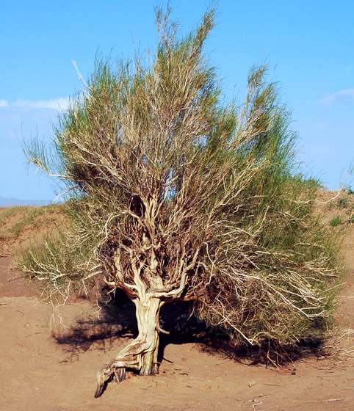
Природные зоны 5
Дерево пустыни?
Саксаул
старт
60
30
0
Правильный ответ

Slide 31
Население 5
Самая плотнозаселенная страна?
Бангладеш
старт
60
30
0
Правильный ответ

Slide 32
Страны 5
Самое крупное государство на Аравийском полуострове?
Саудовская Аравия
старт
60
30
0
Правильный ответ

Slide 33
Как играть
В игре могу принимать участие 2-3 команды.
Выбрав категорию и цену вопроса вы попадаете на слайд с заданием. Сразу же нажмите кнопку «старт», чтобы включить таймер, по которому можно засекать время на обдумывание (30-60 секунд).
По истечении 60 секунд правильный ответ появляется автоматически. Если ответ дан командой раньше проверить правильность ответа можно щелчком по кнопке «правильный ответ».
Вернувшись в главное меню, впечатайте с клавиатуры количество заработанных баллов в соответствующее номеру команды окошко. Не забывайте это делать каждый раз (суммировать и впечатывать).

